Slide 1
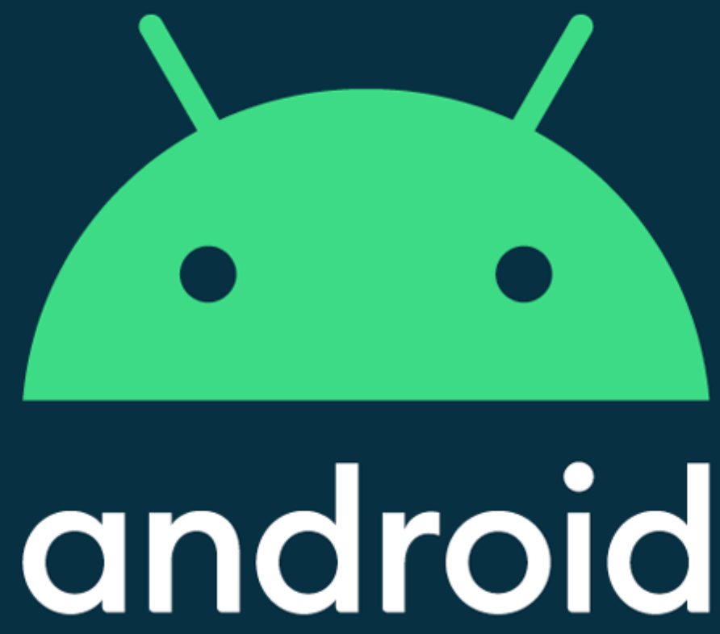

Aplicaciones Móviles
Domiciano RIncón
Ingeniería Telemática
Diseño de medios interactivos
Ingeniría de sistemas

Slide 2

Playlist Builder
POWERED BY
Escriba el nombre de la canción que desea agregar
Desarrolle una aplicación Android que sea capaz de buscar una canción en Spotify para que sea almacenada en una collection de Firestore
ADD
Mi lista
A Dios le pido
Juanes
Starboy
The Weeknd
Billie Jean
Michael Jackson
The Lazy Song
Bruno Mars

Slide 3
Playlist Builder
POWERED BY
TextView
Desarrolle una aplicación Android que sea capaz de buscar una canción en Spotify para que sea almacenada en una collection de Firestore
Escriba el nombre de la canción que desea agregar
EditText
ADD
TextView
Mi lista
A Dios le pido
Juanes
Starboy
The Weeknd
Billie Jean
Michael Jackson
The Lazy Song
Bruno Mars
Button
TextView

Slide 4
Playlist Builder
POWERED BY
Escriba el nombre de la canción que desea agregar
Tendrá que usar el API de Spotify
Específicamente debe usar el servicio de búsqueda de canciones:
SEARCH
https://api.spotify.com/v1/search?q=The Lazy Song&type=track
HTTP GET
ADD
Mi lista
A Dios le pido
Juanes
Starboy
The Weeknd
Billie Jean
Michael Jackson
The Lazy Song
Bruno Mars

Slide 5
Playlist Builder
POWERED BY
Escriba el nombre de la canción que desea agregar
Este servicio ofrece múltiples resultados. En TODOS los casos, siempre use el primero
ADD
Mi lista
A Dios le pido
Juanes
Starboy
The Weeknd
Billie Jean
Michael Jackson
The Lazy Song
Bruno Mars

Slide 6
Playlist Builder
POWERED BY
Escriba el nombre de la canción que desea agregar
Proponga una estructura de base de datos que permita relacionar al usuario con la colección de playlist
ADD
Mi lista
A Dios le pido
Juanes
Starboy
The Weeknd
Billie Jean
Michael Jackson
The Lazy Song
Bruno Mars
FIRESTORE
Users
PlayList
Alfa
id: Alfa
username: domi0620
?

Slide 7
Playlist Builder
POWERED BY
Escriba el nombre de la canción que desea agregar
Todas la canciones que elija, almacénelas en una colección que pertenezca a un usuario predefinido.
NO TIENE QUE CREAR UNA VISTA LA LOGIN, PUEDE CREAR UN OBJETO DE USUARIO DE PRUEBA
ADD
Mi lista
A Dios le pido
Juanes
Starboy
The Weeknd
Billie Jean
Michael Jackson
The Lazy Song
Bruno Mars
FIRESTORE
Users
PlayList
Alfa
id: Alfa
username: domi0620
?

Slide 8
AVANZADO

Slide 9
Playlist Builder
POWERED BY
Escriba el nombre de la canción que desea agregar
Cambie el TextView por un EditText y añada un botón
En el EditText, el usuario puede escribir un nombre de Playlist
El Button permite cambiar de Playlist al nombre que este escrito en el editText, para mostrar las canciones del otro playlist
TODAS las playlist únicamente deben pertenecer al usuario predefinido
ADD
Mi lista
A Dios le pido
Juanes
Starboy
The Weeknd
Billie Jean
Michael Jackson
The Lazy Song
Bruno Mars

